Slide 1
Отруєння їстівними грибами

Slide 2
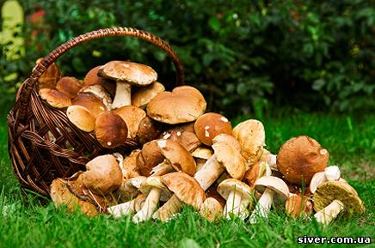
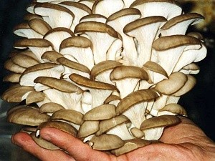
У природі налічується величезна кількість грибів. Частина з них їстівна, а частина неїстівна. Їстівні гриби збирають і їдять по всьому світу. Більшість їстівних грибів дуже поживні і корисні, тому їх і називають «рослинним» або «лісовим» м'ясом.

Slide 3
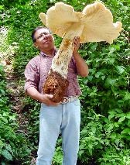
Всі гриби рекомендується вживати в їжу після термічної обробки. Але є і такі гриби, які подають сирими в якомусь салаті,
бутерброді. Іноді в сирому вигляді вживають печериці, сироїжки, гриби, гливи, цезарские гриби, рижики, гриб-парасолька строкатий.

Slide 4
Правила:
Гриби підлягають кулінарній обробці в день збору, інакше в них утворюється трупна отрута.
При обробці кип'ятіть гриби 7-10 хвилин у воді, після чого відвар злийте. Лише тоді гриби можна варити або смажити.
Обов'язково вимочіть або відваріть умовно їстівні гриби, які використовують для соління, - грузді, вовнянки та інші, котрі містять молочний сік, тим самим позбудетесь гірких речовин, які уражають слизову оболонку шлунку.
Не пригощайте ні в якому разі грибами дітей, літніх людей та вагітних жінок.

Slide 5
Основні причини отруєнь:
вживання отруйних грибів;
неправильне приготування умовно їстівних грибів;
вживання старих або зіпсованих їстівних грибів;
вживання грибів, що мають двійників або змінилися внаслідок мутації (навіть білі гриби і підберезники мають своїх небезпечних двійників).

Slide 6
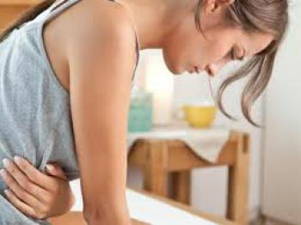
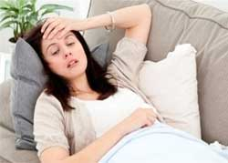
Симптоми отруєння:
Нудота, блювота, біль у животі, посилене потовиділення, зниження артеріального тиску, судоми, мимовільне сечовиділення, проноси, розвиток симптомів серцево-судинної недостатності.

Slide 7
ПМД при отруєнні грибами.
Викличте "Швидку медичну допомогу".
Одночасно, не очікуючи її прибуття, негайно промийте шлунок: випийте 5-6 склянок кип'яченої води або блідо-рожевого розчину марганцівки; натисніть пальцями на корінь язика, щоб викликати блювоту; прийміть активоване вугілля (4-5 пігулок), коли промивні води стануть чистими.
Після надання первинної допомоги: дайте випити потерпілому міцний чай, каву, або злегка підсолену воду, відновіть тим самим водно-сольовий баланс.
З'ясуйте, хто вживав разом із постраждалим гриби, проведіть профілактичні заходи.

Slide 8
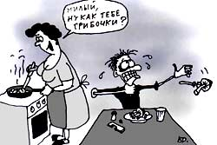
Забороняється:
Вживати будь-які ліки та їжу, а надто ж алкогольні напої, молоко, - це може прискорити всмоктування токсинів грибів у кишківнику. Займатися будь-якими іншими видами самолікування.

